Slide 1
Kategorientheorie
Ludwig Brandt
WL20- Kategorientheorie

Slide 2
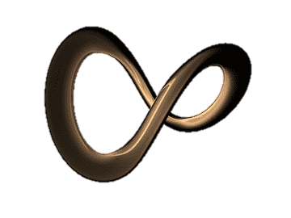
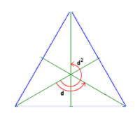
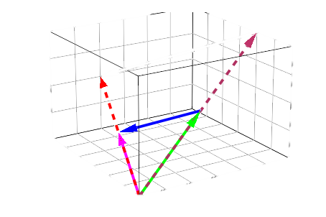
0. Motivation
A
S3
S1
S2
C
B
=> keine Kategorisierung!

Slide 3

Kategorien - Definition und Beispiele
1.1 Definition – Kategorie
Eine Kategorie C besteht aus:
- einer Sammlung an Objekten x,y,z,…
- einer Sammlung an Morphismen f,g,h,…
- Kompositionsmorhpismen: $f:x→y, g:y→z =>gf:x→z$
- Identitätsmophismen: $1_{x}:x→x$
Sodass für alle Morhpismen $f:x→y, g:y→z, h:z→w$ gilt:
- Identitäten sind links und rechtsneutral: $1_{Y}f=f1_{X}=f$
- Komposition ist assoziativ: $h\left(gf\right)=\left(hg\right)f=hgf$
Bemerkung: Die Objekte einer Kategorie stehen in bijektivem Verhältnis zu ihren Identitätsmorphismen.
Notation: $C\left(x,y\right)=Hom\left(x,y\right)=\left\{f,g,… | f,g,..:x→y\right\}$

Slide 4
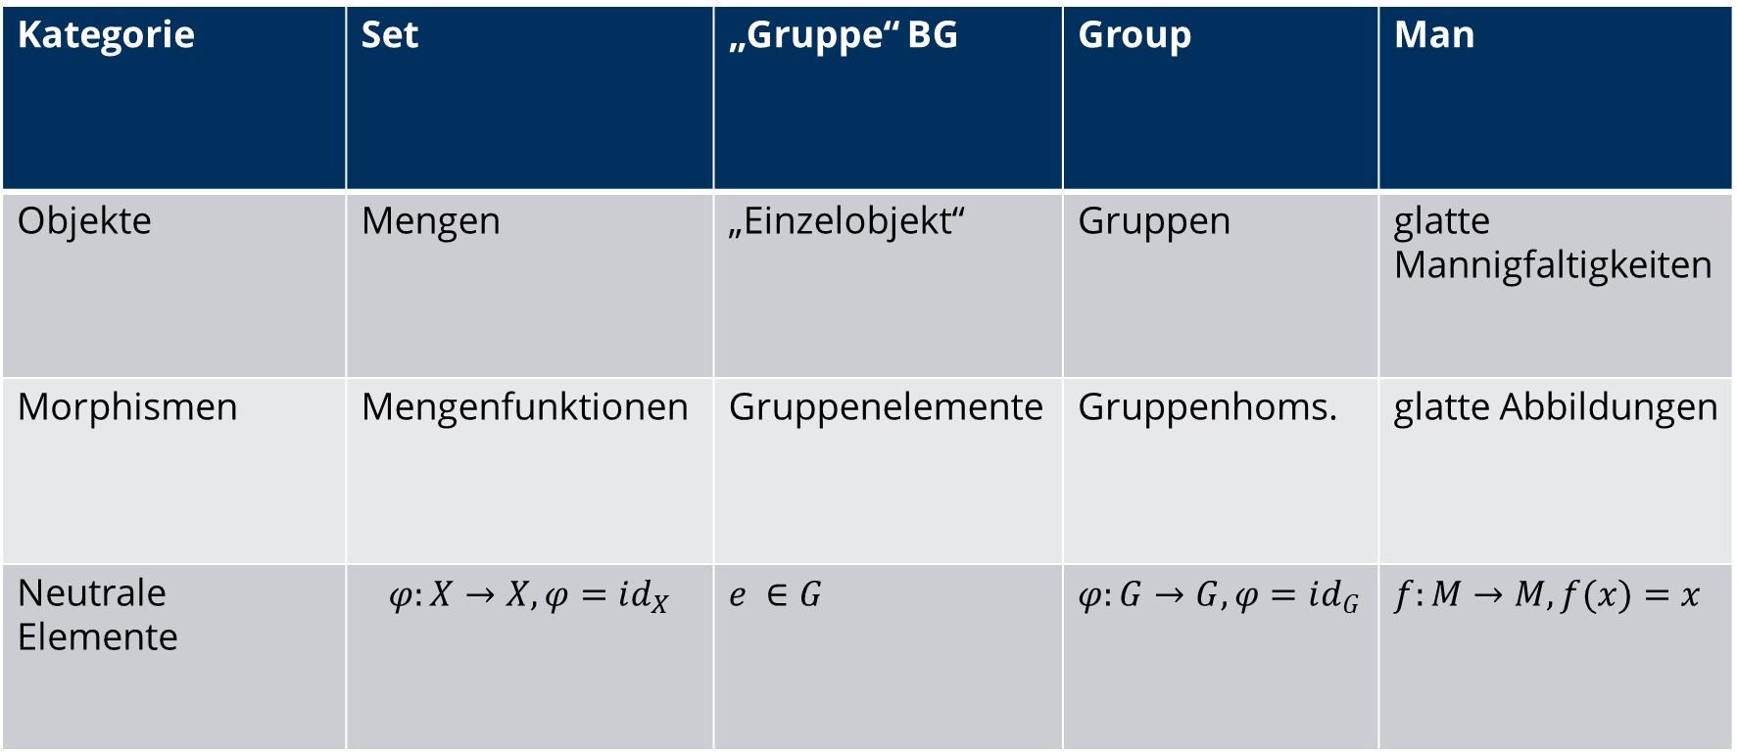
Kategorien - Definition und Beispiele
Kategorie | Set | „Gruppe“ BG | Group | Man
Objekte | Mengen | „Einzelobjekt“ | Gruppen | glatte Mannigfaltigkeiten
Morphismen | Mengenfunktionen | Gruppenelemente | Gruppenhoms. | glatte Abbildungen
Neutrale Elemente | $$φ:X→X, φ=id_{X}$$ | $$e ∈G$$ | $$φ:G→G, φ=id_{G}$$ | $$f:M→M, f(x)=x$$

Slide 5

Kategorien - Definition und Beispiele
1.2 Definition – Isomorphismus
Ein Morphismus $f:x→y$, der ein Inverses $g:y→x$ besitzt, sodass $fg=1_{y}$ und $gf=1_{x}$.
f
g
X Y
$$1_{X} 1_{Y}$$
Ein Isomorphismus $f:z→z$ heißt Automorphismus.
Kategorie | Set | Group | „Gruppe“ BG
Isomorphismen | Bijektive Abbildung | Bijektiver Gruppenhom. | Elemente
1.3 Definition – Gruppoid
Ein Gruppoid ist eine Kategorie, in der jeder Morphismus ein Isomorphismus ist.

Slide 6

Kategorien - Definition und Beispiele
1.4 Definition – Unterkategorie
Eine Unterkategorie $D⊂C$ ist eine Sammlung von Objekten und Morphismen aus C, sodass alle Voraussetzungen aus Definition 1.1 erfüllt sind.
1.5 Lemma
Jede Kategorie C enthält einen maximalen Gruppoid, eine Unterkategorie $D⊂C$, die alle Objekte und alle (und nur diese) Isomorphismen enthält.

Slide 7


2. Dualität
2.1 Definition – „Gegenteilskategorie“
Sei $C$ eine Kategorie, die Gegenteilskategorie $C^{op}$ enthält:
Dieselben Objekte wie $C$
Dieselben Morphismen, wobei Start und Ziel vertauscht sind $f^{op}:Y→X ∈C^{op}↔f:X→Y ∈C$
Identitäts- und Kompositionsregeln bleiben erhalten
$$f^{op}:Y→X, g^{op}:Z→Y∈C^{op}↔f:X→Y, g:Y→Z ∈C$$
$$f^{op}g^{op}:Z→X∈C^{op}↔gf:X→Z ∈C$$
2.2 Beispiel
Für $(ℝ,≤)$ mit $f:x→y$ genau dann, wenn $y≤x.$

Slide 8


2. Dualität
2.2 Lemma
Die folgenden Aussagen sind äquivalent:
$f:x→y$ ist Isomorphismus
Für alle Objekte $c ∈C$, definiert Linkskomposition mit $f$ eine Bijektion: $f_{∗}:C\left(c,x\right)→C\left(c,y\right).$
Für alle Objekte $c ∈C$, definiert Rechtskomposition mit $f$ eine Bijektion: $f^{∗}:C\left(y,c\right)→C\left(x,c\right).$
2.3 Definition
Ein Morphismus $f:x→y$ in einer Kategorie ist:
Ein Monomorphismus, falls für $h,k:w→x$ mit $fh=fk$ folgt, dass $h=k$ gilt.
Ein Epimorphismus, falls für $h,k:y→z$ mit $hf=kf$ folgt, dass $h=k$ gilt.

Slide 9



3. Funktoren
3.1 Definition - Funktor
Ein Funktor $F:C→D$ zwischen 2 Kategorien $C$ und $D$ besteht aus:
Einem Element $F_{c}∈D$ für jedes $c∈C$
Einem Morphismus $Ff:Fc→Fc^{′}∈D$für jeden Morphismus $f:c→c′∈C$, sodass $Bild\left(Ff\right)=Fc′$ und $Domain\left(Ff\right)=Fc$.
Sodass er die folgenden Axiome erfüllt:
Für 2 kombinierbare Morphismen $f,g∈C$ gilt $Ff∗Fg=F\left(f∗g\right)$
Für jedes $c∈C$ gilt $F\left(1_{c}\right)=1_{Fc}$
$$f$$
(G,+) (H,*)
G H
3.2 Beispiel
Ein wichtiger Funktor ist der „Vergiss-Funktor“ U:
Für die Kategorie Group vergisst er die Gruppenstruktur und bildet die Gruppenelemente und Homomorphismen auf die unterliegenden Mengenelemente und Mengenabbildungen ab.
$$Ff$$

Slide 10




3. Funktoren
Verbindet man Dualität und Funktoren erhält man folgenden Begriff:
3.2 Definition – Kontravarianter Funktor
Ein Kontravarianter Funktor $F:C→D$ ist ein Funktor $F:C^{op}→D$ für den gilt:
Einem Element $F_{c}∈D$ für jedes $c∈C$
Einem Morphismus $Ff:Fc′→Fc∈D$für jeden Morphismus $f:c→c′∈C$, sodass $Bild\left(Ff\right)=Fc$ und $Domain\left(Ff\right)=Fc′$.
Sodass er die folgenden Axiome erfüllt:
Für 2 komponierbare Morphismen $f,g∈C$ gilt $Ff∗Fg=F\left(f∗g\right)$
Für jedes $c∈C$ gilt $F\left(1_{c}\right)=1_{Fc}$
$$F$$
$C^{op}$ D
c Fc
c‘ Fc‘
$f$ $Ff$
3.3 Lemma
Funktoren erhalten Isomorphismen.

Slide 11

3. Funktoren
3.4 Definition – Produkt-Kategorie
Für alle Kategorien C und D gibt es eine Kategorie $C×D$, die Produkt-Kategorie, für die gilt:
Die Objekte sind geordnete Paare $\left(c,d\right)$ wobei $c$ aus $C$ und $d$ aus $D$,
Morphismen sind geordnete Paare $\left(f,g\right):\left(c,d\right)→\left(c^{′},d^{′}\right)∈C$, sodass $′$ $f:c→c′∈C$ und $g:d→d′∈D$
Wobei Komposition und Identitäten analog komponentenweise definiert werden.

Slide 12




4. Natürlichkeit
4.1 Definition – Natürliche Transformation
Seien C und D zwei Kategorien mit Funktoren $F,G:C→D$. Eine natürliche Transformation $α:F⇒G$ besteht aus:
Einem Pfeil $α_{c}:Fc→Gc$ in $D$ für jedes Objekt $c∈C$, deren Gesamtheit die Komponenten der natürlichen Transformation bilden, sodass das folgende Diagramm kommutiert:
$$α_{c}$$
F$f$ G$f$
$α_{c^{′}}$
Fc Gc
Fc‘ Gc‘
G$f\left(α\left(c\right)\right)$
$$α\left(Ff\left(c\right)\right)$$

